Slide 1
데이터 사이언스 기초 4주차 - 의사결정나무
K조 – 최환효, 최지운, 최현수

Slide 2
데이터 셋 출처
데이터 셋 출처
https://www.kaggle.com/datasets/numberswithkartik/red-white-wine-dataset

Slide 3
목표변수 설정
Style = red or white 와인을 구분하기 위한 데이터가 들어있기에 이를 목표 변수로 설정한다.

Slide 4
전처리 과정
데이터를 불러온 후 결측치 제거
타입 확인
범주형 데이터 factor로 변환
Head()로 확인

Slide 5

전처리 과정

Slide 6

비율

Slide 7
Rpart- parameters
Minsplit: 부모 노드를 생성하기 위한 데이터의 최소 기준
Minbucket: 추가 하위 노드를 생성하기 위한 데이터의 최소 기준
Minbucket = round(minsplit / 3)
Maxdepth: 깊이(높이) 제한
Method: 트리의 모양 지정
Cp: 복잡도

Slide 8
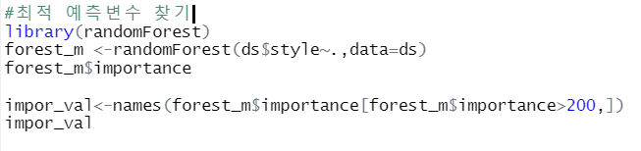
가장 영향력 있는 변수
-randomForest 함수를 이용해 각각의 변수가 불순도를 얼마나 감소시키는지 알아내고, 그 값을 impor_val에 저장
-impor_val엔 volatile_acidity, chlorides, total_sulfur_dioxide가 저장됨
- 위 세가지 예측변수를 사용해 예측모델 생성

Slide 9
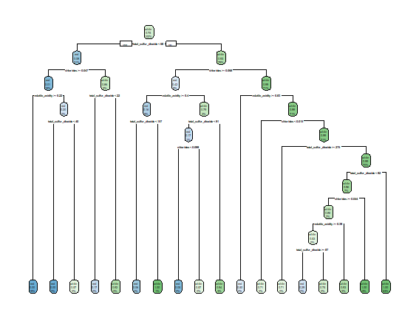
가장 영향력 있는 변수 – 트리 생성
volatile_acidity, chlorides, total_sulfur_dioxide 를 예측변수로 갖는 트리 생성

Slide 10
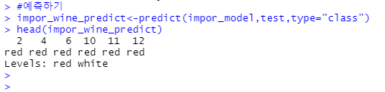
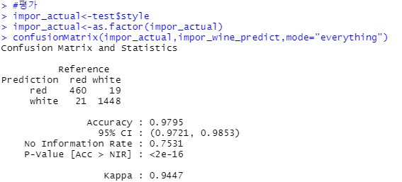
정확도 측정
Accuracy : 0.9795

Slide 11
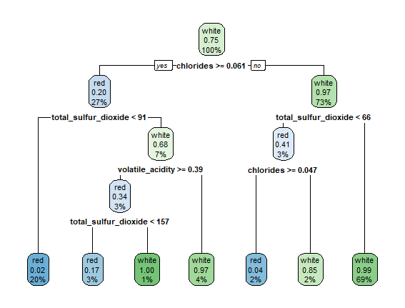
모든 변수를 포함한 모델의 결정 트리

Slide 12

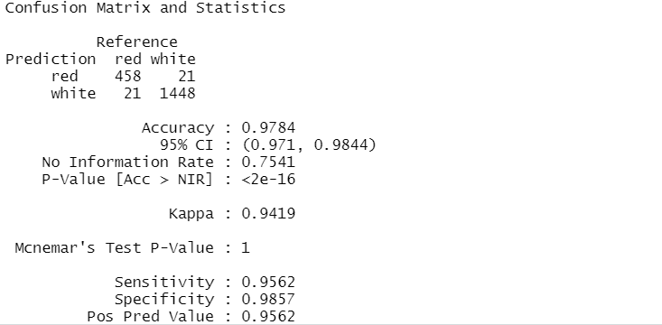
모든 변수를 포함한 모델 생성 및 정확도 측정
Accuracy : 0.9784

Slide 13
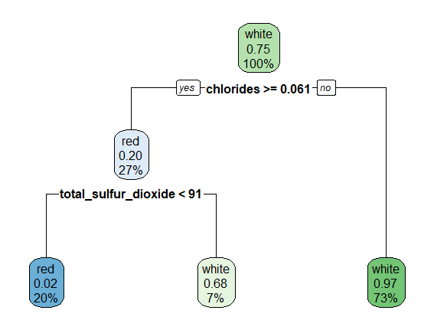
Pruning한 후 결정 트리

Slide 14
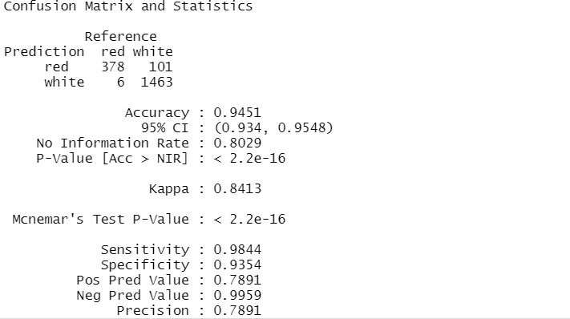
Pruning한 모델의 정확도 측정
Accuracy : 0.9451

Slide 15
비교
최적의 예측 변수를 선택한 모델이 전체 변수를 사용한 모델보다
더 높은 정확도를 보인다. 97.95% vs 97.84%
결과: 적절한 예측변수 집합을 선정한 Decision tree 모델의 정확도가 더 높다.

Slide 16
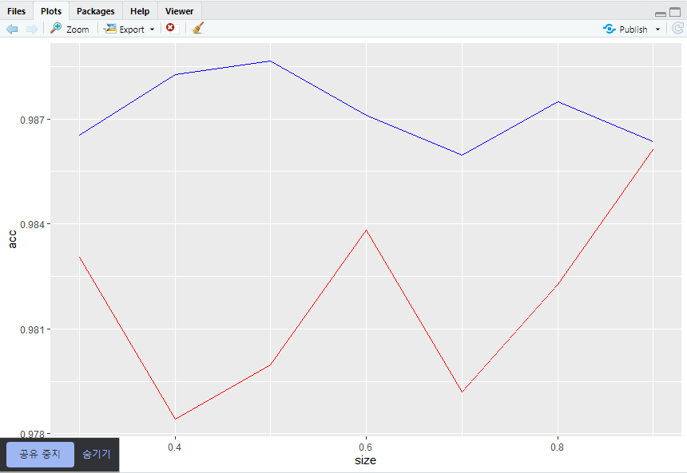
Train-test 데이터 셋 비율을 조절하여 학습 곡선 알아보기
-Train – test 데이터 셋의 비율에 따른 위에서 선택한 모델의 학습 곡선입니다.
-파란색은 train 정확도
빨간색은 test 정확도입니다.

Slide 17
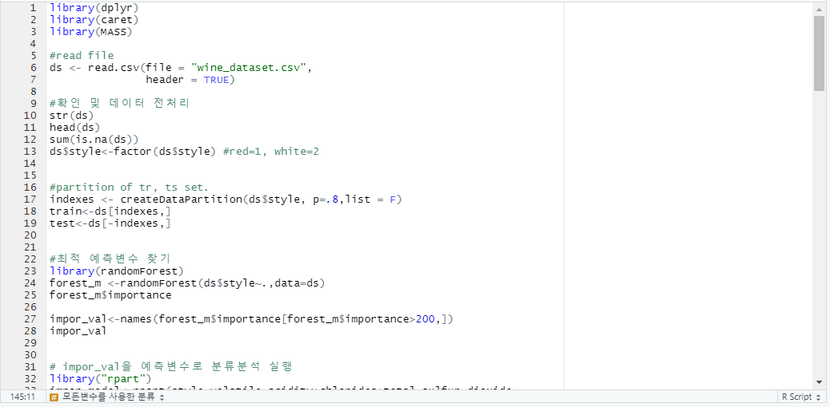
코드 1

Slide 18
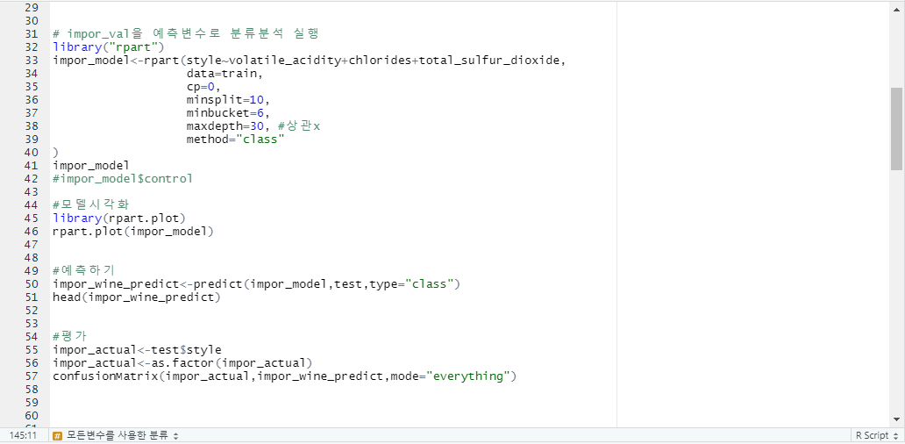
코드 2

Slide 19
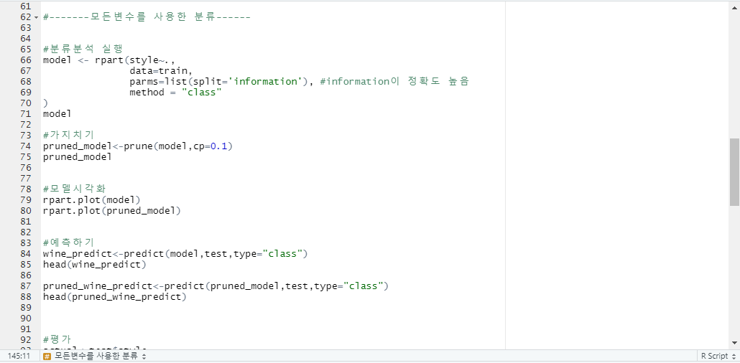
코드 3

Slide 20
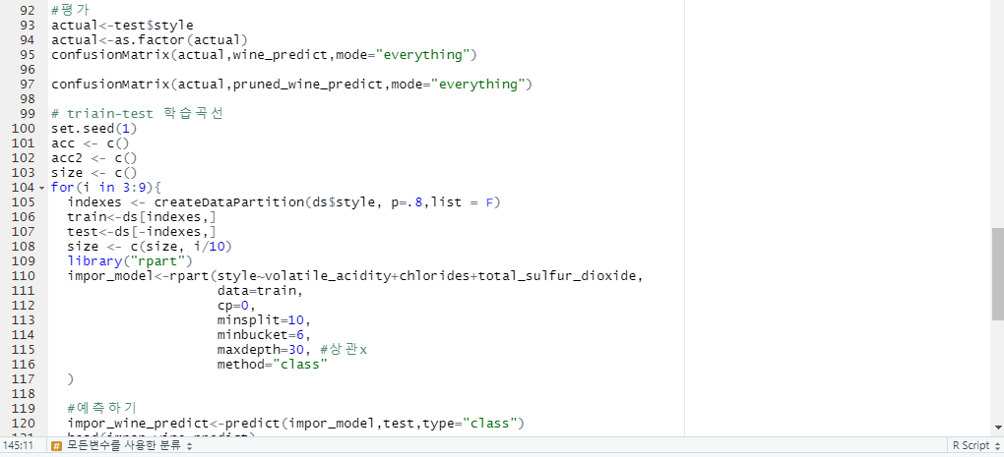
코드 4

Slide 21
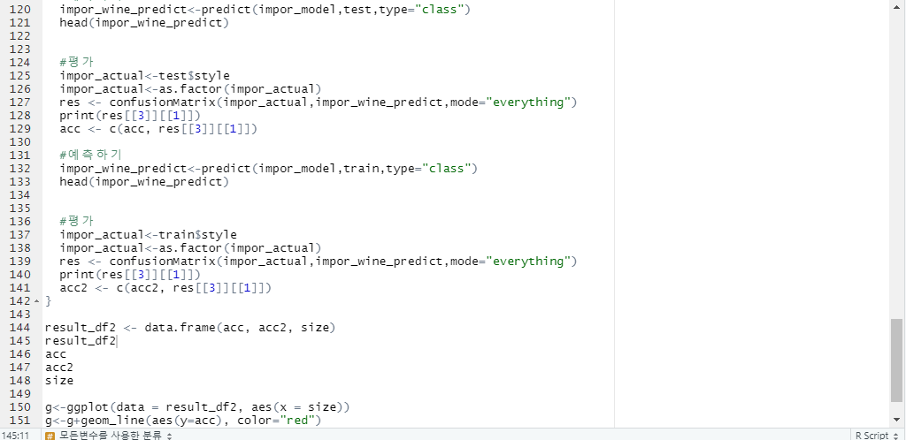
코드 5

Slide 22

코드 6

